Slide 1
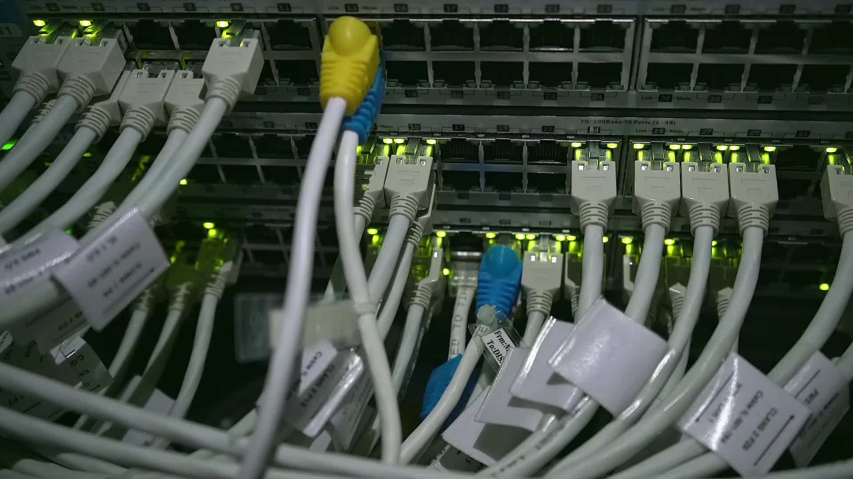
Типы компьютерных сетей (LAN, WAN, MAN, PAN)

Slide 2
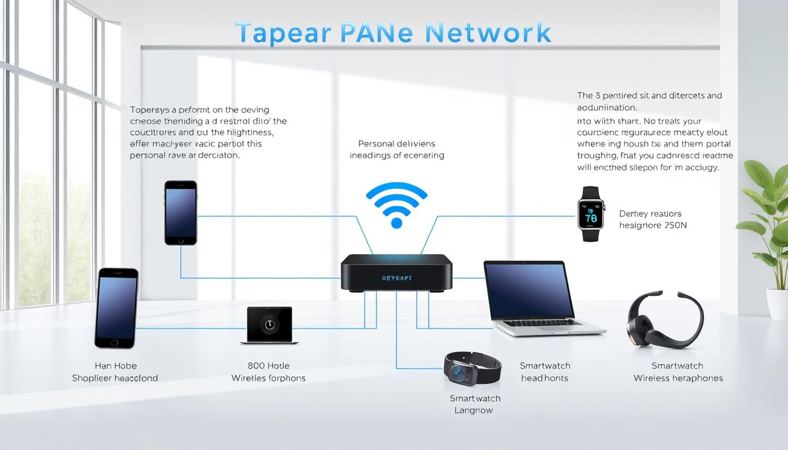
Персональная сеть (PAN — Personal Area Network)

Slide 3
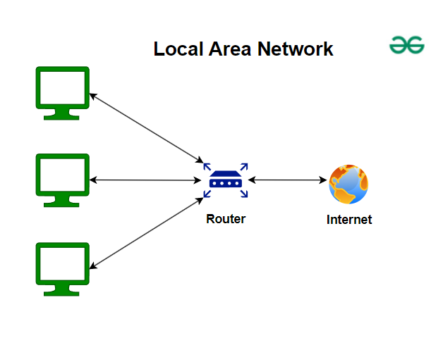
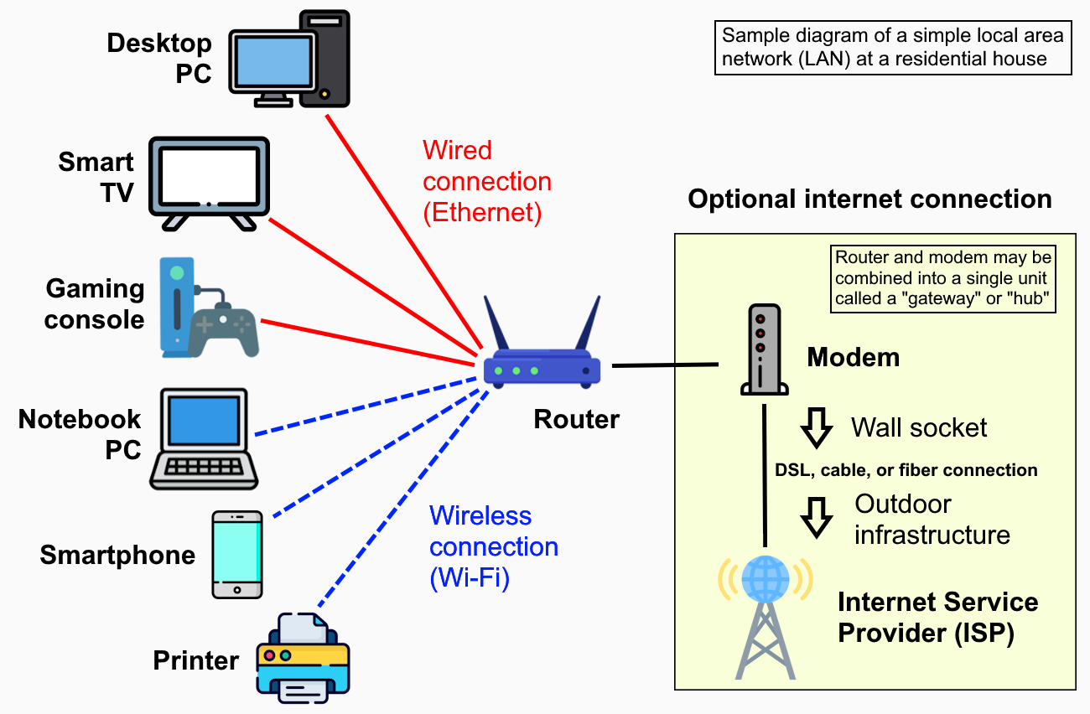
Локальная сеть (LAN — Local Area Network)

Slide 4
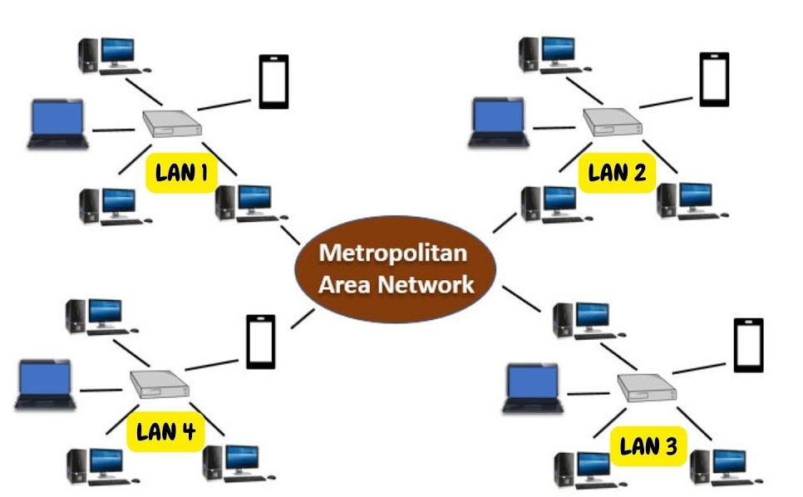
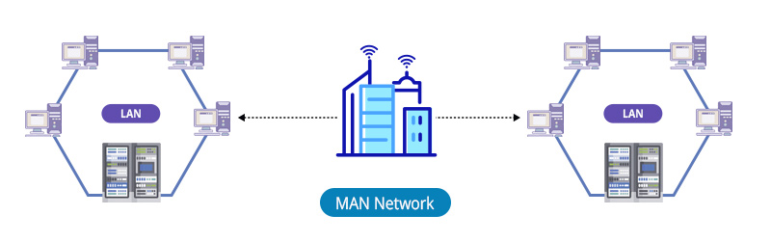
Городская сеть (MAN — Metropolitan Area Network)

Slide 5
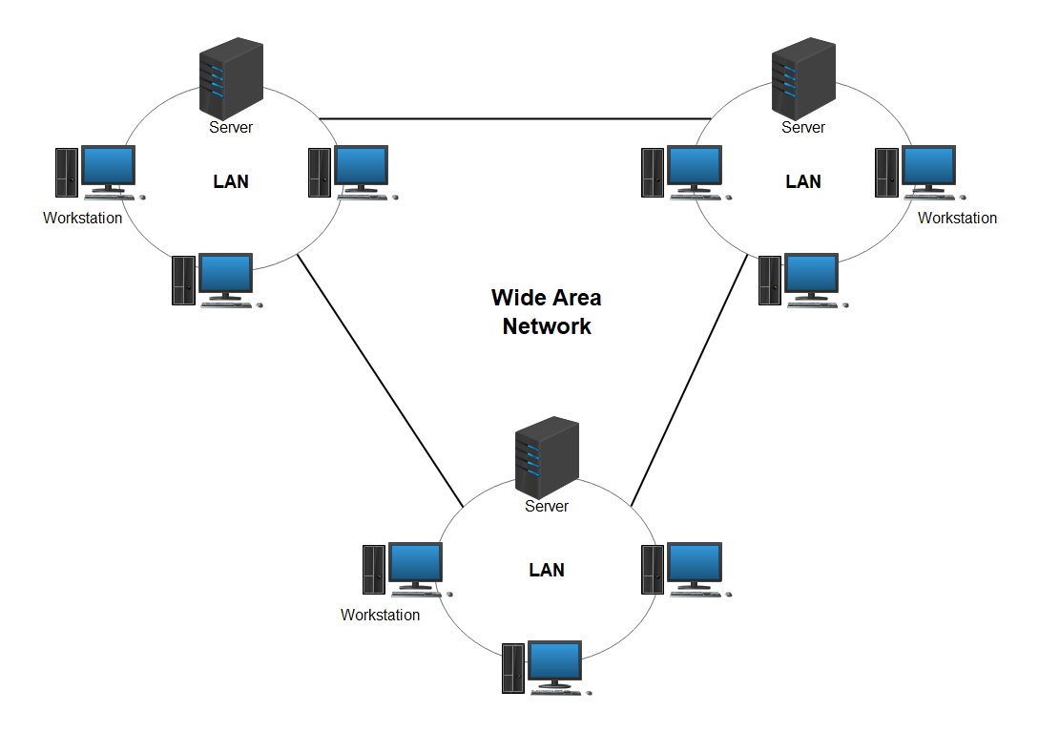
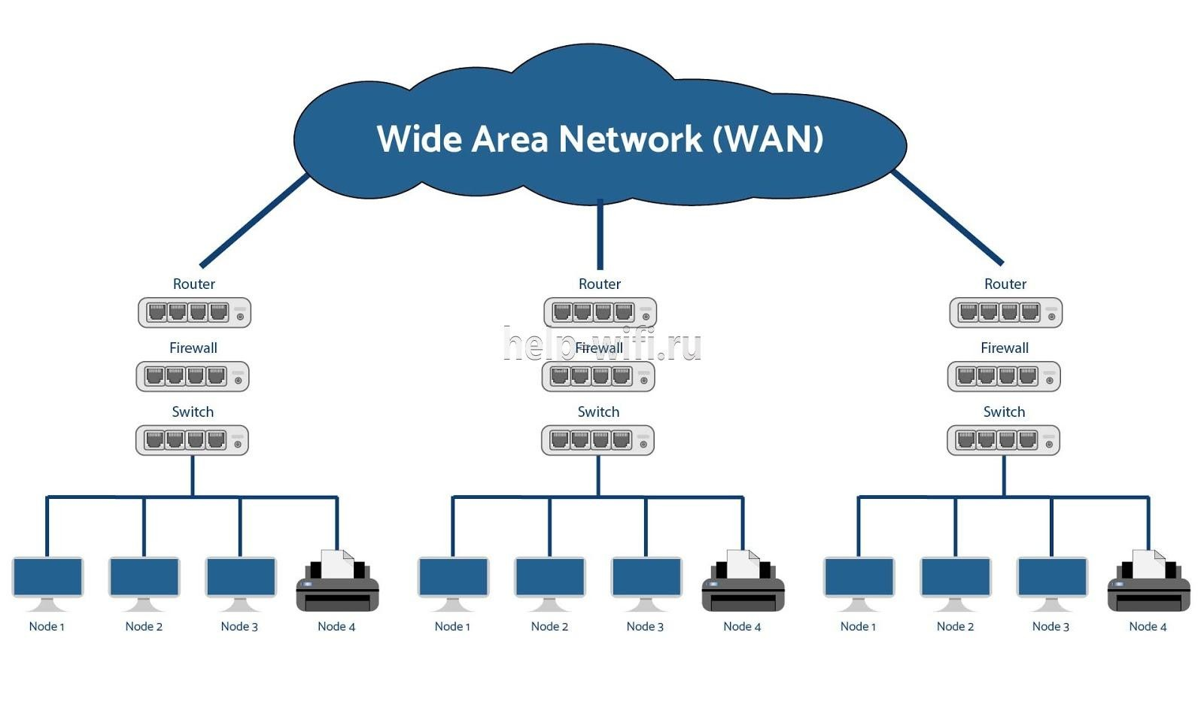
Глобальная сеть (WAN — Wide Area Network)

Slide 6
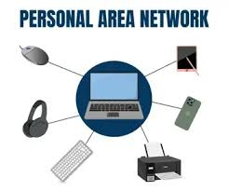
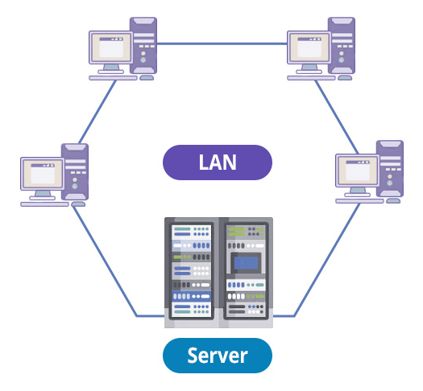
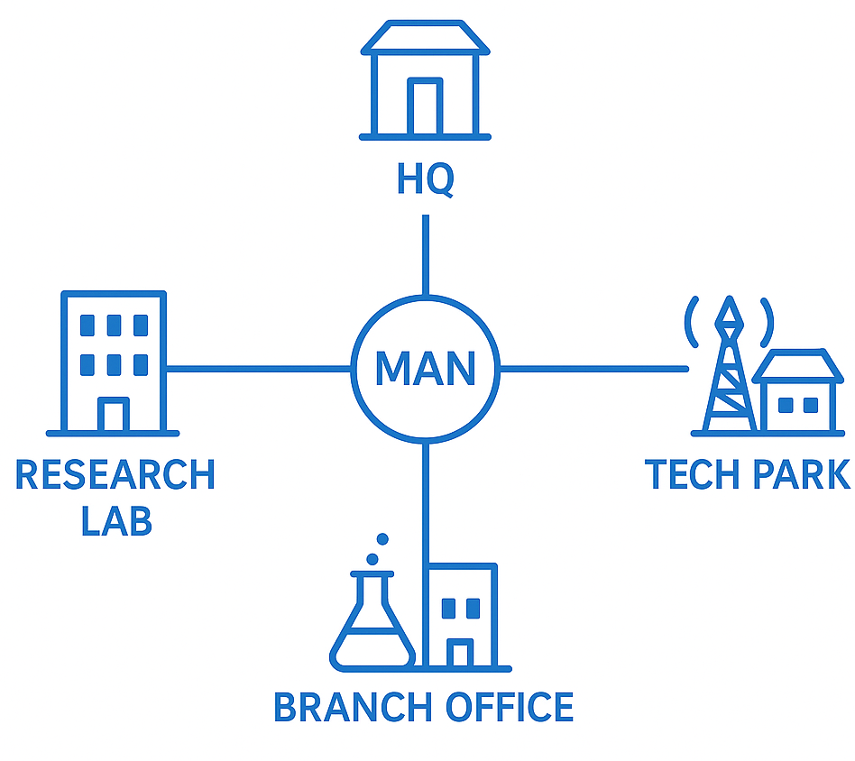
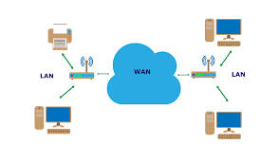
Сравнительная таблица
Параметры | PAN | LAN | MAN | WAN
Расшифровка: | Personal Area | Local Area | Metropolitan Area | Wide Area
Радиус: | ~10 метров | ~1 км (здание) | ~50 км (город) | Неограничен (мир)
Скорость: | Низкая/Средняя | Очень высокая | Высокая | Средняя/Высокая
Владение: | Частное | Частное/Корпоративное | Провайдер/Город | Провайдеры/Государства
Пример: | Bluetooth-наушники | Домашний Wi-Fi | Городская сеть провайдера | Интернет

